Slide 1
Argumentace
Dagmar Pichová
KF FF

Slide 2
Osnova Přednášky
1. Teorie argumentace/kritické myšlení
2. Argument
3. Rekonstrukce argumentu
4. Kritika argumentu
5. Problémy v argumentaci/argumentační fauly
6. Závěrečný přehled

Slide 3
Teorie argumentace a kritické myšlení
Argument je předložení důvodů pro nějaké tvrzení.
Teorie argumentace je disciplína, která na jedné straně nabízí nástroje, jež usnadňují naše vlastní rozhodování (vnitřní argumentaci).
Na druhé straně nabízí pravidla, která pomáhají správně porozumět výpovědím ostatních lidí.
Jaký je vztah mezi argumentací a kritickým myšlením?
Kritické myšlení může být kritickým bez použití argumentů – kriticky lze přemýšlet i o jiných věcech, než jsou argumenty a využívat přitom jiné kritické metody než argumentaci.

Slide 4
Teorie argumentace a kritické myšlení
Popularizace kritického myšlení:
Petr Ludwig https://www.youtube.com/watch?v=y16p-1k81vo
Mikýřova úžasná pouť internetem https://www.youtube.com/watch?v=kBWv-zzGftk

Slide 5
Argument
Argument je soubor tvrzení, z nichž jedno nebo více (premisy) předkládáme tak, aby nabízelo důvody pro jiné tvrzení (závěr).
Argument může mít libovolné množství premis, musí však mít vždy alespoň jednu.
Argument bez premisy je protimluv, v takovém případě jde prostě o nepodpořené tvrzení.
Když argumentujeme, pokoušíme se o naší pozici přesvědčit stranu, která s námi nesouhlasí, a to předkládáním důvodů nebo evidence, které podporují naše stanovisko = předkládáním argumentů.

Slide 6
Jak poznáme argument?
Indikátory premis jsou například:
poněvadž; protože; neboť; jak ukazuje to; vyplývá z; může být vyvozeno z; může být odvozeno z; na základě toho; z toho důvodu, že;…
Indikátory závěru jsou například:
proto; tudíž; takže; v důsledku; z toho důvodu; pak; z toho plyne, že; z toho lze vyvodit, že; závěrem je; tedy; z toho důvodu (z těchto všech důvodů) můžeme vidět, že;…

Slide 7
Jak poznáme argument?
Příklad argumentu:
„Ulice by se měly neustále čistit (závěr), protože v zaprášených prostorách se špatně dýchá. (premisa)“
Argumenty bývají někdy chybně zaměňovány za jiné jazykové útvary. Co argumentem není?
Nepodpořené tvrzení, např. „Ulice by měly zůstat čisté.“ Argument je útvar, který se skládá přinejmenším ze dvou tvrzení, zde je však pouze jediné.
Podmínkové tvrzení, např. „Pokud bude pršet, ulice zůstanou čisté.“ Stejně jako v předchozím případě jde i zde o jediné tvrzení.
Vysvětlení, např. „Ulice jsou čisté, protože prší.“ - útvar je sice složen ze dvou tvrzení, avšak ta jsou v jiném vztahu. U vysvětlení jde o popis příčin, které k události vyjádřené v tvrzení vedly. O vysvětlované události se však nepochybuje, obsah odpovídajícího tvrzení není míněn jako předmět sporu.

Slide 8
Rekonstrukce argumentu
Rozbor argumentace předpokládá zvládnutí parafrázování – vyjádření smyslu textu jinými slovy.
Cílem rekonstrukce je přehledné zachycení jen těch prvků, které se podílejí na podpoře nějakého tvrzení.
Pro lepší pochopení argumentu je vhodné vyjádřit premisy a závěr například následujícím způsobem:
1. Premisa 1
2. Premisa 2
3. Premisa n
4. Tudíž závěr

Slide 9
Rekonstrukce argumentů
Základní jednotkou argumentace je jednoduchý argument, který se skládá právě ze dvou premis a jednoho závěru, např.:
Petr má cit pro rytmus. Petr je totiž tanečník a ti mají cit pro rytmus.
Závěr, vyjádřený první větou, je podporován dvěma plně vyjádřenými premisami:
1. Tanečníci mají cit pro rytmus.
2. Petr je tanečník.
3. Tudíž má Petr cit pro rytmus.
Obvykle bývá jedna z premis jednoduchého argumentu nevyjádřená, neboť je z kontextu zřejmé, jak spolu jednotlivé argumentační prvky souvisejí. Argument tak častěji vypadá spíše takto:
Petr má cit pro rytmus, protože je tanečník.

Slide 10
Rekonstrukce argumentu
Většina argumentů však obsahuje víc než dvě premisy, u kterých je obtížnější sledovat, jakým způsobem se k sobě mají. Hovoříme o složených argumentech a značnou část argumentační analýzy zabírá popis struktury takových argumentů.
Argumenty na sebe často navazují a tvoří sled. Tvrzení, které je v jednom argumentu použito jako premisa, se stává v dalším argumentu závěrem. Na podporu premis se používají podargumenty, ty jsou součástí většího argumentu.

Slide 11
Rekonstrukce argumentu
Složený argument – příklad:
„Obecný smysl života nelze poznat, protože každý život má jiný smysl, který mu dávají jednotlivé osoby. Člověk může dát smysl jen svému vlastnímu životu.“
Druhé a třetí tvrzení jsou premisy, jak naznačuje spojka protože; první tvrzení je závěr. Rekonstrukce:
1. Člověk může dát smysl jen svému vlastnímu životu.
2. Tudíž každý život má jiný účel, který mu dávají jednotlivé osoby.
3. Tudíž účel života obecně nelze poznat.

Slide 12
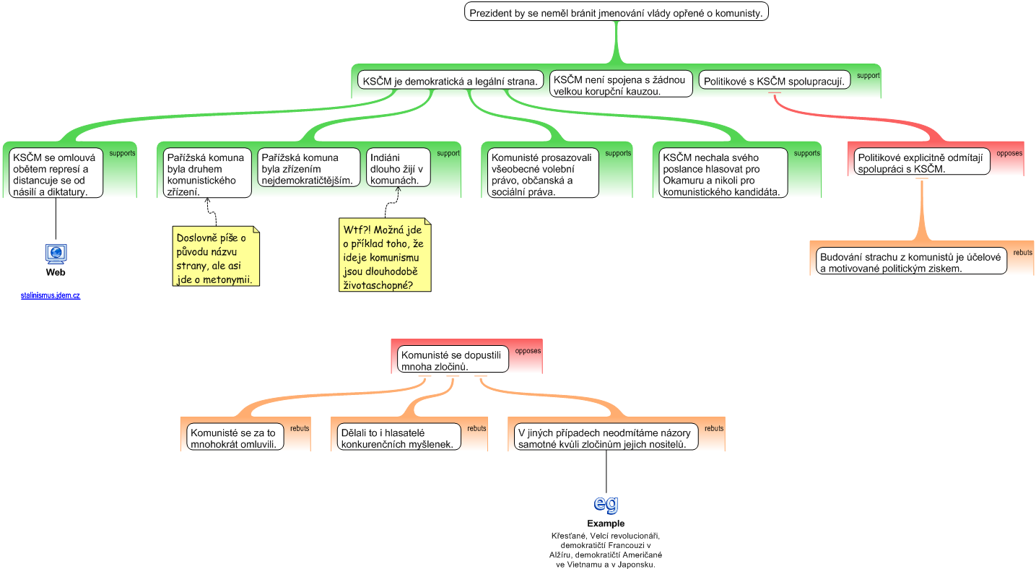
Mapování argumentů:
https://www.rationaleonline.com/
http://argumentace.blogspot.com/2012/11/okamura-strasak-komunismu.html

Slide 13
Kritika argumentu
Kritika argumentu
Útok: vyjádření nesouhlasu s argumentem.
Napadení: předložení útočného argumentu.
Vyvrácení: úspěšné napadení.

Slide 14
Problémy v argumentaci
Sociocentrismus
Jedná se o sklon vidět problémy výhradně z perspektivy skupiny nebo třídy, s níž se jedinec sám identifikuje a/nebo je identifikován (náboženství, kultura, národ, rasa), chápání vlastní skupiny jako nadřazené (společenské předsudky, davový instinkt).
Egocentrismus
Egocentrismus je výrazem sebestředného myšlení, při kterém jsou kritické standardy porušovány na základě názorů o vlastní osobě. Mezi dvě hlavní podoby egocentrismu patří myšlení sledující vlastní prospěch a myšlení založené na předsudcích o sobě samém.
Toužebné přání
Jde o situaci, kdy osoba věří, že něco je pravda nikoli proto, že by existovaly dobré důvody, nýbrž proto, že si přeje, aby to byla pravda. Kritická mysl je zde zaslepena nikoli vlivem předsudků, nýbrž vlivem osobního vztahu ke zkoumanému tématu.
Relativistické myšlení
Jde o předpoklad, že pravdivost či platnost tvrzení je jen věcí názoru. V okamžiku, kdy jedna ze stran vstupuje do diskuse s předpokladem, že názorový střet nemůže být vlivem relativismu rozřešen, jsou porušeny samotné základy kritické diskuse. Relativismus by měl být až výsledkem kritického zkoumání, nikoli výchozím nastavením.

Slide 15
Argumentační fauly
Argumentační faul (fallacy) je argument, který se zdá být platným, ale ve skutečnosti není.
Viz infografika – vybrané argumentační fauly (Ad hominem, Společně, tedy proto, Kluzký svah, Figurína, Důraz na přírodu, Příhoda)
Figurína
https://www.youtube.com/watch?v=hfil34ayaEU
Andrej Babiš
https://www.youtube.com/watch?v=UnpVkiRjMWA&t=17s
Analyzing Trump: 15 Logical Fallacies in 3 Minutes
https://www.youtube.com/watch?v=w2CxDu7jiyE&ab_channel=TeachArgument
Výuka kritického myšlení a argumentace
https://www.youtube.com/watch?v=t5arWm6Jx50&ab_channel=Katedralogikyametodol%C3%B3gievied

Slide 16
Závěrečný přehled:
Hlavní pojmy
Teorie argumentace a kritické myšlení
Co je argument?
Struktura argumentu
Indikátory premis a závěru
Rekonstrukce argumentu
Argumenty a podargumenty
Kritika argumentu
Problémy v argumentaci
Argumentační fauly
Ad hominem (útok na osobu)
Společně, tedy proto
Kluzký svah
Figurína
Důraz na přírodu
Příhoda

Slide 17
Závěrečný přehled: použitá
Literatura
K. Szymanek: Umění argumentace (Terminologický slovník). Olomouc 2003.
Kurz na FF MU: ARTS008 Argumentace a logika
Marek Picha, Kritické myšlení a rekonstrukce argumentu, 2014.
http://argumentace.blogspot.com

